Slide 1
CMS: Sistema de gestión de contenidos
Wordpress vs. Joomla
Miroslava Genkova Natalia de la Fuente
Diana LImaylla Laura Lorenzo
Andrés Rodríguez

Slide 2
ÍNDICE:
1. Planificación
2. Descripción de las tecnologías
3. Criterios de comparación
4. Evaluación de los criterios por tecnología
5. Comparación de las tecnologías
6. Recomendaciones

Slide 3
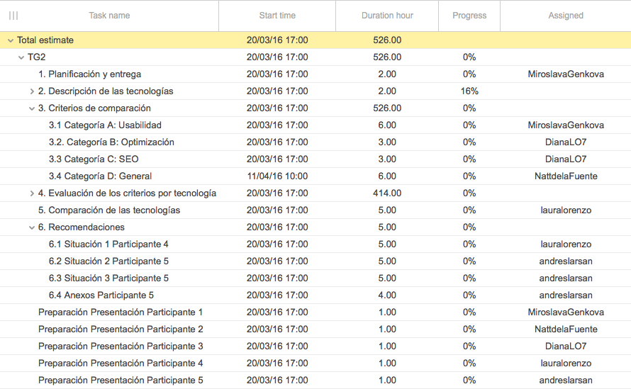
1. Planificación

Slide 4
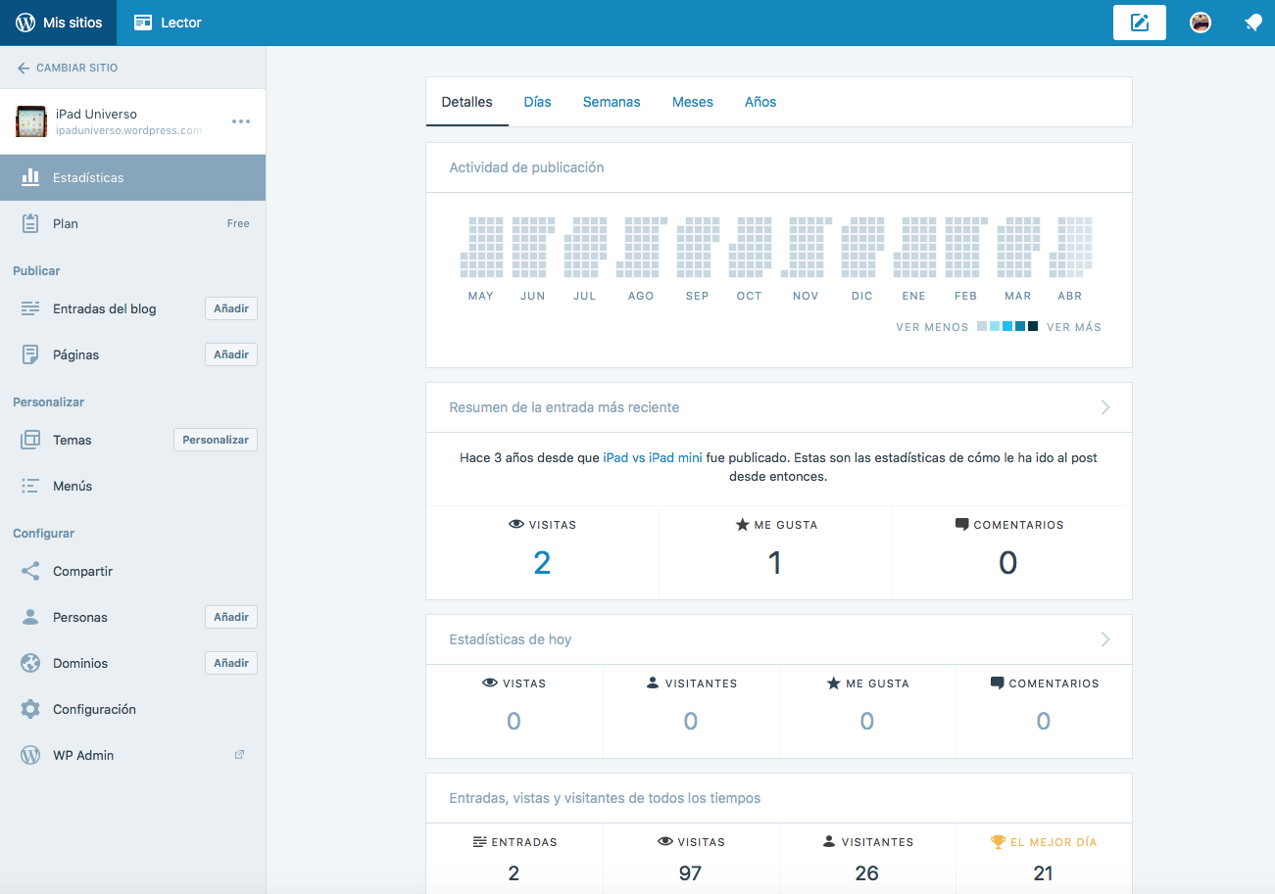
2. Descripción de las tecnologías
Wordpress.com
Wordpress.org
Panel de Control del sitio web en wordpress.com. Fuente: cuenta propia en el sitio.

Slide 5
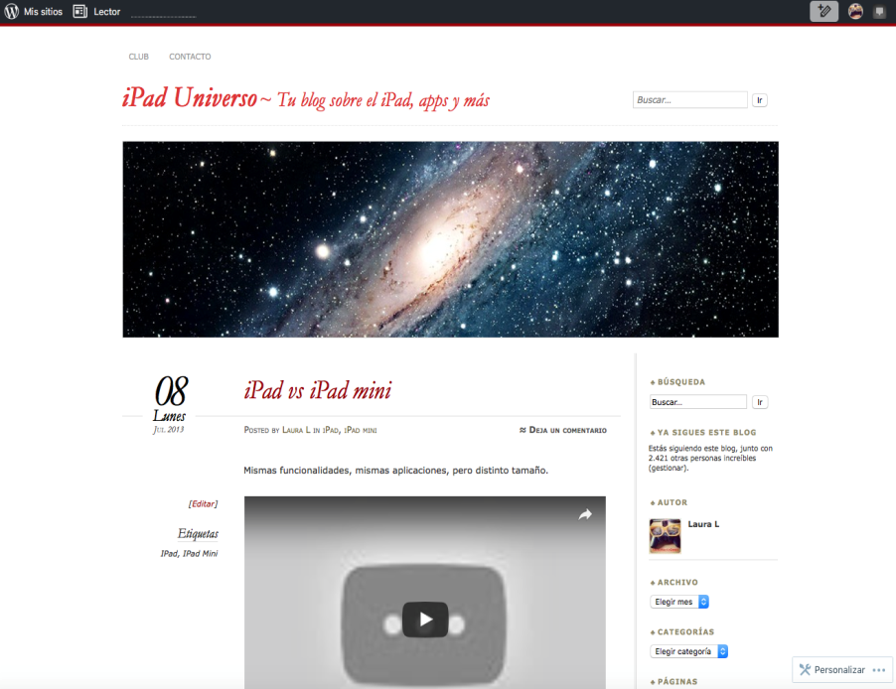
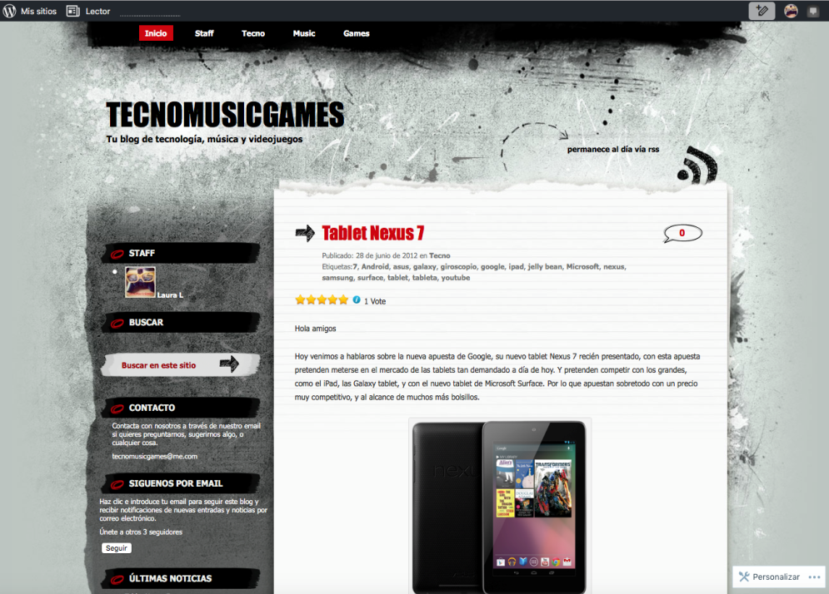
2. Descripción de las tecnologías
Ejemplo de sitio web creado en wordpress.com. Fuente: sitio propio con url: https://ipaduniverso.wordpress.com
Ejemplo de sitio web creado en wordpress.com. Fuente: sitio propio con url: https://tecnomusicgames.wordpress.com

Slide 6
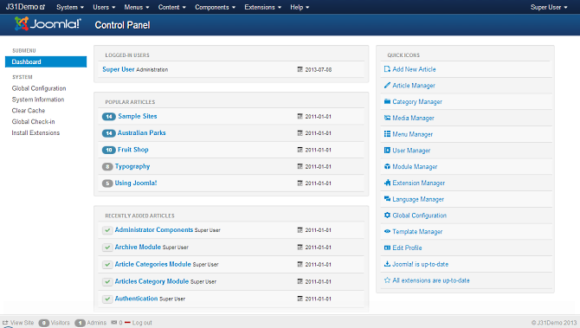
2. Descripción de las tecnologías
Joomla.org
Panel de Control de joomla.org. Fuente: https://docs.joomla.org/Administrator_(Application)/es

Slide 7


2. Descripción de las tecnologías
Ejemplo de sitio web creado con joomla.org. Fuente: http://www.peugeot.com/es
Ejemplo de sitio web creado con joomla.org. Fuente: http://www.ebay.co.uk

Slide 8


3. Criterios de comparación A: Categoría «Usabilidad»
1. Amigable con el Usuario
2. Gran Librería de Plugins/Extensiones
3. Cantidad de Estilos
4. Calidad de la documentación
5. Licencia de los paquetes
6. Equipo de Seguridad
7. Capacidad de gestión de contenidos
8. El idioma de los paquetes
9. Dificultad para el administrador
10. Resultados de búsqueda en Google

Slide 9
3. Criterios de comparación B: Categoría «Optimización»
1. Plantillas.
2. Hoja de estilo para impresión.
3. Exportación XML de todo el contenido.
4. Asignación de roles
5. Arquitectura modular.

Slide 10
3. Criterios de comparación C: «Categoría SEO»
1. Código oculto
2. Imágenes con URL personalizada.
3. Re-direccionamiento automático.
4. Integración de redes sociales.
5. Uso de RSS para difundir el
contenido.

Slide 11

3. Criterios de comparación D: Categoría «General»
1.Autor de la herramienta
2. Lenguaje Programación empleado
3.Precio programa
4.Cuota de mercado
5.Multilenguaje
6.Web famosas que lo utilizan
7.Popularidad, cantidad de descargas
8.Fecha de lanzamiento
9.Tiempo de instalación

Slide 12

4. Evaluación de los criterios A
CRITERIOS: | EVALUACIÓN
Criterio A.1: Amigable con el Usuario | Muy fácil de usar e intuitiva
Criterio A.2: Gran Librería de Plugins / Extensiones | Muy Alta
Criterio A.3: Equipo de Seguridad | Más dispuesto a ser hackeado
Criterio A.4: Capacidad de Gestión de Contenidos | Limitada
Criterio A.5: El idioma de los paquetes | Por defecto en inglés
Criterio A.6: Licencia de los paquetes | GPL (General Public License)
Criterio A.7: Dificultad para el administrador | Baja
Criterio A.8: Calidad de la documentación | Excelente
Criterio A.9: Cantidad de estilos | Alta
Criterio A.10: Resultados de búsqueda en Google | 583.000.000

Slide 13

4. Evaluación de los criterios A
CRITERIOS | EVALUACIÓN
Criterio A.1: Amigable con el Usuario | Fácil, pero se necesitan conocimiento previos
Criterio A.2: Gran Librería de Plugins / Extensiones | Muy Alta
Criterio A.3: Equipo de Seguridad | Moderadamente seguro
Criterio A.4: Capacidad de Gestión de Contenidos | Alta
Criterio A.5: El idioma de los paquetes | Por defecto en inglés
Criterio A.6: Licencia de los paquetes | GPL (General Public License)
Criterio A.7: Dificultad para el administrador | Media
Criterio A.8: Calidad de la documentación | Media
Criterio A.9: Cantidad de estilos | Media
Criterio A.10: Resultados de búsqueda en Google | 117.000.000

Slide 14
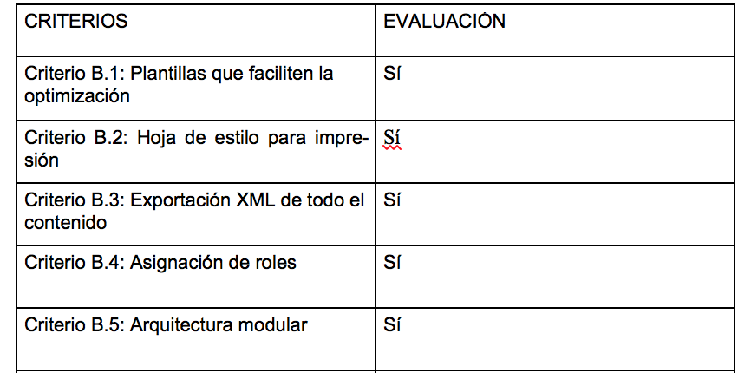
4. Evaluación de los criterios por tecnología: B

Slide 15
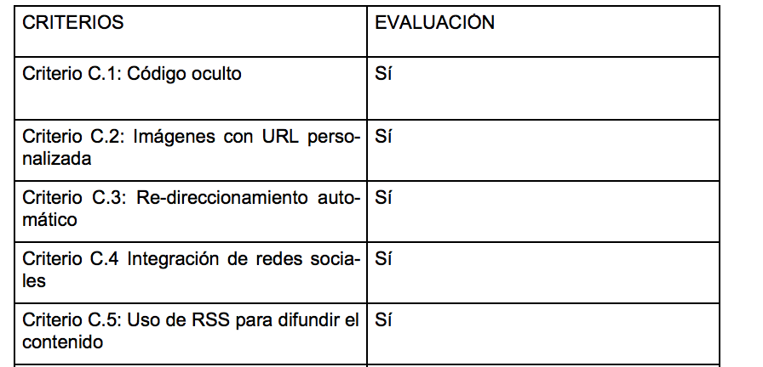
4. Evaluación de los criterios por tecnología: C

Slide 16

4. Evaluación de los criterios D
CRITERIOS | EVALUACIÓN
Criterio D.1: Autor | Matt Mullenweg
Criterio D.2: Lenguaje programación | PHP
Criterio D.3: Precio | Gratis
Criterio D.4: Cuota de mercado | 64,96%
Criterio D.5: Multilenguaje | Si
Criterio D.6: Web que lo utilizan | Forbes, CNN, Sony
Criterio D.7: Popularidad | >140 millones de descargas
Criterio D.8: Fecha lanzamiento | 9 de mayo de 2003
Criterio D.9: Tiempo instalación | 5 minutos

Slide 17

4. Evaluación de los criterios D
CRITERIOS | EVALUACIÓN
Criterio D.1: Autor | Joomla Group
Criterio D.2: Lenguaje programación | PHP
Criterio D.3: Precio | Gratis
Criterio D.4: Cuota de mercado | 10,91%
Criterio D.5: Multilenguaje | Si
Criterio D.6: Web que lo utilizan | Danone, Peugeot, Harvard university
Criterio D.7: Popularidad | >30 millones de descargas
Criterio D.8: Fecha lanzamiento | 17 de agosto del 2005
Criterio D.9: Tiempo instalación | 10 minutos

Slide 18

5. Comparación de las tecnologías

Slide 19
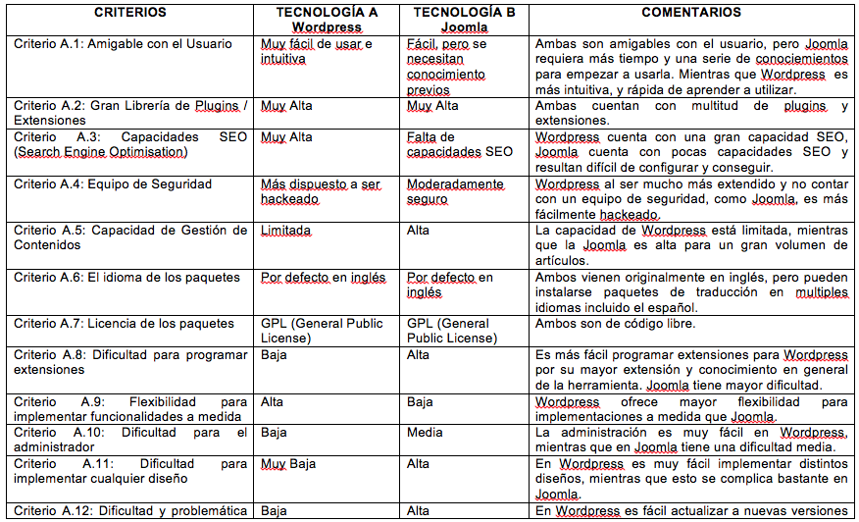
5. Comparación de las tecnologías (1)

Slide 20
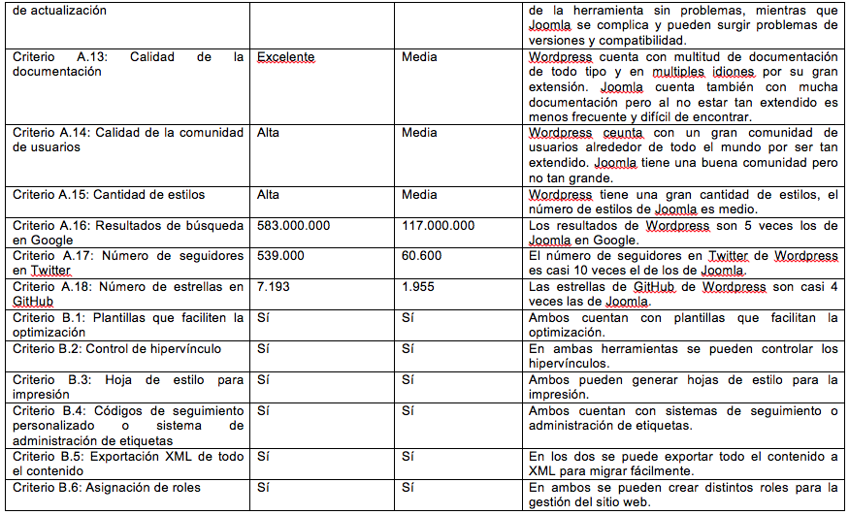
5. Comparación de las tecnologías (2)

Slide 21
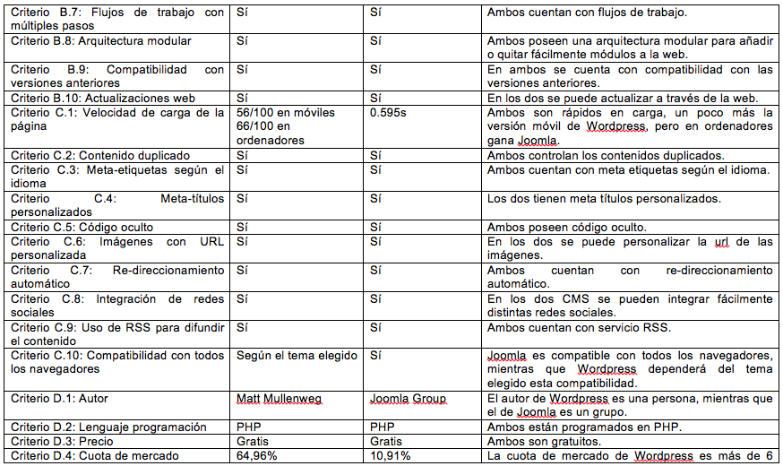
5. Comparación de las tecnologías (3)

Slide 22
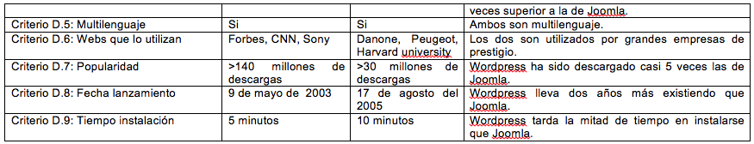
5. Comparación de las tecnologías (4)

Slide 23
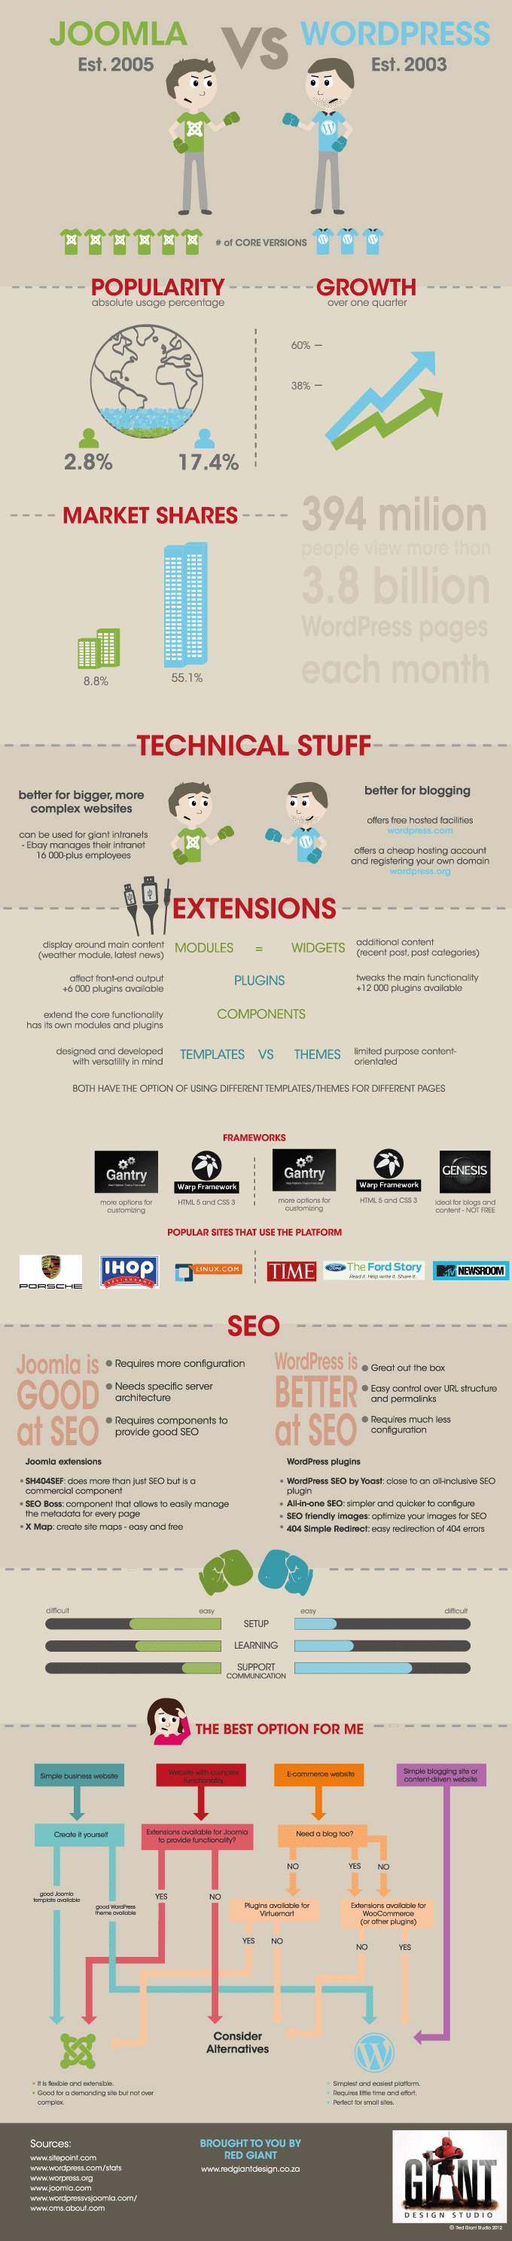
5. Comparación de las tecnologías (5)
Infografía Wordpress vs Joomla.
Fuente: http://redgiantdesign.co.za/images/easyblog_images/42/WordPress-vs-Joomla.png

Slide 24

6. Recomendaciones

Slide 25
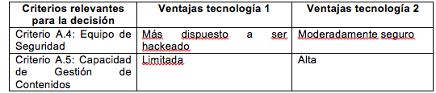
6.1 Situación 1
Empresa venta merchandising
Requiere web promocional y tienda online
Recomendación Joomla, por seguridad y volumen de datos a tratar.

Slide 26
6.2 Situación 2: Creación de un blog por un estudiante de cine
WordPress
Plantillas optimizadas y con una curva de aprendizaje alta, con la ventaja de ser muy intuitivas.
B.1 Plantillas que faciliten la optimización
Joomla
Plantillas optimizadas y muy personalizables, con opciones centradas en aspectos responsive para tablets y en el rendimiento de éstas.
WordPress
Migraciones en las actualizaciones del CMS con un sólo click, con la posibilidad del trabajo de éstas en segundo plano.
B.9: Compatibilidad con versiones anteriores
Joomla
Migración personalizada en los plugin instalados y de terceros, documentación asociada a estas acciones.
C.8: Integración de redes sociales
WordPress
Multitud de plugins centrados en éste apartado, con una instalación muy visual y sencilla centrada en el “Content Sharing” en las redes.
Joomla
Plugins con un funcionamiento para usuarios más avanzados, por lo referente a la personalización de cada plugin por funciones.

Slide 27
6.3 Situación 3: Creación de plataforma e-learning
A.4: Equipo de seguridad
WordPress
Facilitación de los aspectos de seguridad a priori más relevantes a través de plugins, disponibles a su vez con numerosa documentación al respecto.
Joomla
Se conocen muchos menos casos de hacking en esta plataforma, disponiendo de numerosas vías de personalización de éste apartado.
A.5: Capacidad de Gestión de Contenidos
WordPress
Puesta a punto de la plataforma de una manera rápida y eficaz para la simple compartición de contenidos.
Joomla
Se conocen hasta 7 compatibilidades con diferentes Bases de Datos, en comparación de las 2 que maneja Wordpress. Para un repositorio personalizado se deriva mucha más flexibilidad.

Slide 28
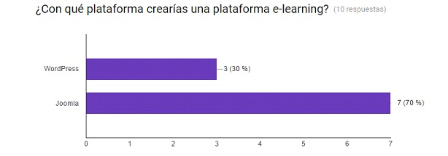
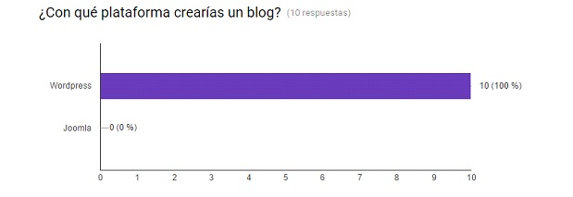
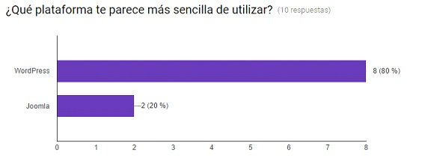
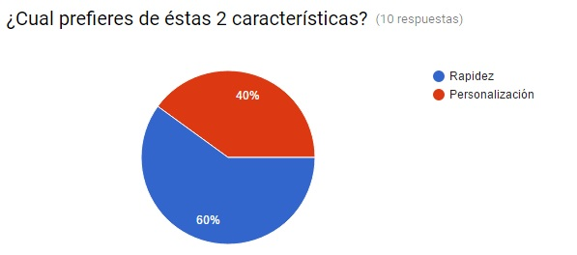
7. Encuesta

Slide 29

GRACIAS

